Slide 1
Znaky nového života: čistota
Efezským 5: ¹Jako milované děti následujte Božího příkladu ²a žijte v lásce, tak jako Kristus miloval nás a sám sebe dal za nás jako dar a oběť, jejíž vůně je Bohu milá. ³O smilstvu, jakékoliv nezřízenosti nebo chamtivosti ať se mezi vámi ani nemluví, jak se sluší na ty, kdo patří Bohu. ⁴Vést sprosté, hloupé a dvojsmyslné řeči se nepatří; vy máte vzdávat Bohu díky! ⁵Dobře si pamatujte, že žádný smilník, prostopášník ani lakomec, jehož bohem jsou peníze, nemá podíl v království Kristovu a Božím.
⁶Nenechte se od nikoho svést prázdnými slovy, aby vás nestihl Boží hněv jako ty, kdo ho neposlouchají. ⁷Proto s nimi nemějte nic společného. ⁸I vy jste kdysi byli tmou, ale nyní vás Pán učinil světlem. ⁹Žijte proto jako děti světla - ovocem světla je vždy dobrota, spravedlnost a pravda; ¹⁰zkoumejte, co se líbí Pánu. ¹¹Nepodílejte se na neužitečných skutcích tmy, naopak je nazývejte pravým jménem. ¹²O tom, co oni dělají potají, je odporné i jen mluvit. ¹³Když se však ty věci správně pojmenují, je jasné, oč jde. ¹⁴A kde se rozjasní, tam je světlo. Proto je řečeno:
Probuď se, kdo spíš, vstaň z mrtvých, a zazáří ti Kristus.
¹⁵Dávejte si dobrý pozor na to, jak žijete, abyste si nepočínali jako nemoudří, ale jako moudří; ¹⁶nepromarněte tento čas, neboť nastaly dny zlé. ¹⁷Proto nebuďte nerozumní, ale hleďte pochopit, co je vůle Páně. ¹⁸A neopíjejte se vínem, což je prostopášnost, ¹⁹ale plni Ducha zpívejte společně žalmy, chvalozpěvy a duchovní písně. Zpívejte Pánu, chvalte ho z celého srdce ²⁰a vždycky za všecko vzdávejte díky Bohu a Otci ve jménu našeho Pána Ježíše Krista.

Slide 2
Následujte Boží příklad
Jako milované děti následujte Božího příkladu a žijte v lásce.
následovat … mimités (mimika, mim, mimino)
tak jako Kristus miloval nás a sám sebe dal za nás jako dar a oběť, jejíž vůně je Bohu milá.
služba druhým v lásce

Slide 3
Vzdávejte díky Bohu
Efezským 5: ³O smilstvu, jakékoliv nezřízenosti nebo chamtivosti ať se mezi vámi ani nemluví, jak se sluší na ty, kdo patří Bohu. ⁴Vést sprosté, hloupé a dvojsmyslné řeči se nepatří; vy máte vzdávat Bohu díky! ⁵Dobře si pamatujte, že žádný smilník, prostopášník ani lakomec, jehož bohem jsou peníze, nemá podíl v království Kristovu a Božím.
⁶Nenechte se od nikoho svést prázdnými slovy, aby vás nestihl Boží hněv jako ty, kdo ho neposlouchají. ⁷Proto s nimi nemějte nic společného.
Děkujme Bohu
- za věci obecné
- za věci osobní
- i v těžkých situacích

Slide 4
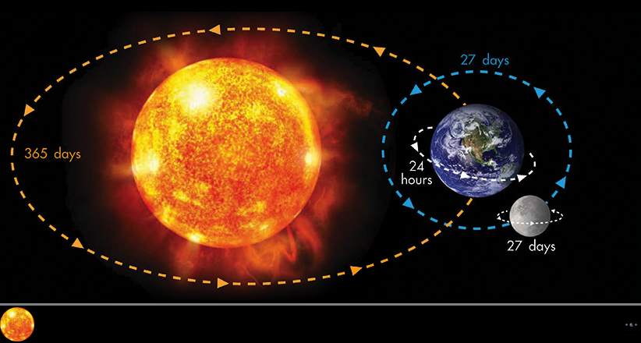
Světlo => temnota
Efezským 5: ⁸I vy jste kdysi byli tmou, ale nyní vás Pán učinil světlem. ⁹Žijte proto jako děti světla - ovocem světla je vždy dobrota, spravedlnost a pravda; ¹⁰zkoumejte, co se líbí Pánu. … ¹⁴A kde se rozjasní, tam je světlo. Proto je řečeno: Probuď se, kdo spíš, vstaň z mrtvých, a zazáří ti Kristus.
Ovoce:
- dobrota
- spravedlnost
- pravda

Slide 5
Pohané
nov
úplněk

Slide 6
Co se líbí Pánu?
Efezským 5: ¹⁰zkoumejte, co se líbí Pánu. ¹¹Nepodílejte se na neužitečných skutcích tmy, naopak je nazývejte pravým jménem. ¹²O tom, co oni dělají potají, je odporné i jen mluvit. ¹³Když se však ty věci správně pojmenují, je jasné, oč jde.
Hledejme, co se líbí Pánu
Co se mu nelíbí nazývejme správně
Pomůže to nám

Slide 7
Moudrý × hlupák
Efezským 5: ¹⁵Dávejte si dobrý pozor na to, jak žijete, abyste si nepočínali jako nemoudří, ale jako moudří; ¹⁶nepromarněte tento čas, neboť nastaly dny zlé. ¹⁷Proto nebuďte nerozumní, ale hleďte pochopit, co je vůle Páně.
Pochopit pravidla
Přijmout, že jsou pro mě dobrá
Žít podle nich

Slide 8
Zpěv, chvála, díky
Efezským 5: ¹⁸A neopíjejte se vínem, což je prostopášnost, ¹⁹ale plni Ducha zpívejte společně žalmy, chvalozpěvy a duchovní písně. Zpívejte Pánu, chvalte ho z celého srdce ²⁰a vždycky za všecko vzdávejte díky Bohu a Otci ve jménu našeho Pána Ježíše Krista.
Srdce => ústa
Radost – děkování – chvalozpěvy
Neděkujme za špatné věci – hledejme ty dobré

Slide 9
shrnutí
- následovat, napodobovat Boha
- hledat, co se Bohu líbí
- pochopit, že je to dobré pro mě
- žít podle toho
- pojmenovávat správně skutky
- děkovat, zpívat, chválit

